Slide 1
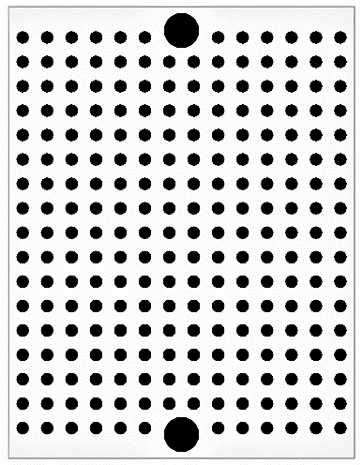
AN6
AN5
TX
AN4
RX
PIC16F1825 I/P
AN2
51kΩ
0.1μF
RX
5V
TX
Pressure-sensitive sensor
Thermistor
GND

Slide 2
AN6
TX
AN5
RX
AN4
PIC16F1825 I/P
AN2
51kΩ
0.1μF
RX
5V
TX
GND
Pressure-sensitive sensor
Thermistor

